Slide 1




TRƯỜNG TIỂU HỌC CỘNG HÒA
CHÀO MỪNG QUÝ THẦY CÔ
VỀ DỰ GIỜ THĂM LỚP
Môn Tiếng Việt lớp 3
BÀI VIẾT 2 : EM TIẾT KIỆM (T4)
Giáo viên: NGUYỄN TIẾN ĐẠM
Lớp: 3

Slide 2
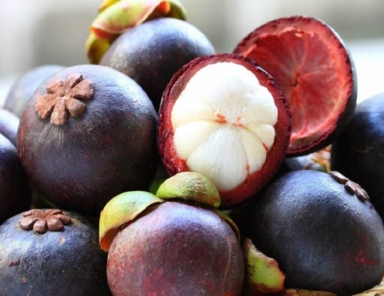
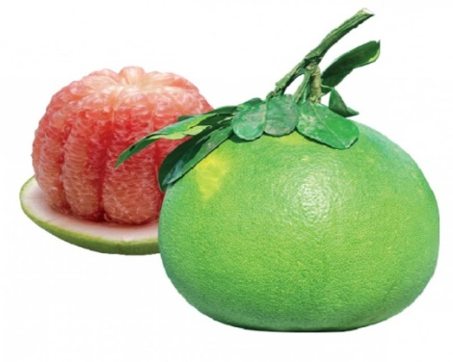
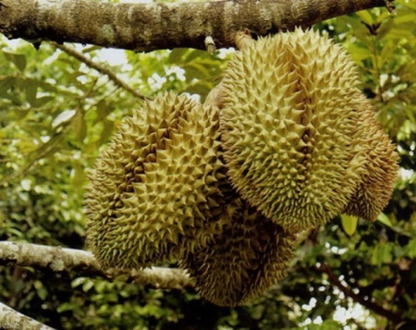
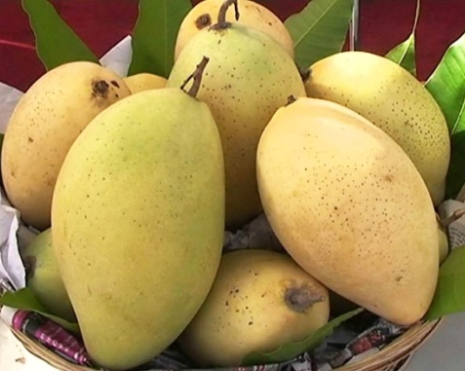
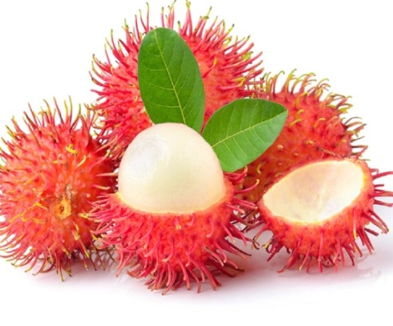
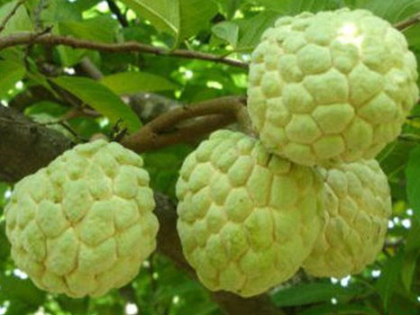
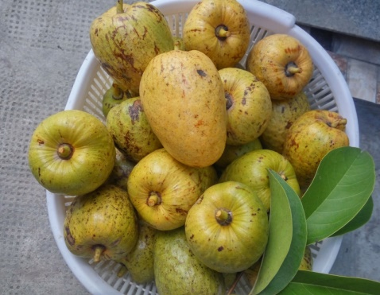
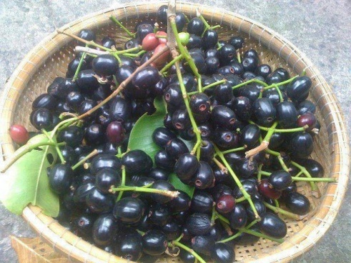
TIẾNG VIỆT
TRÒ CHƠI: HÁI QUẢ MIỀN TÂY
măng cụt
Bưởi
Sầu riêng
Xoài
Chôm chôm
Na
Bình bát
Trái trâm

Slide 3
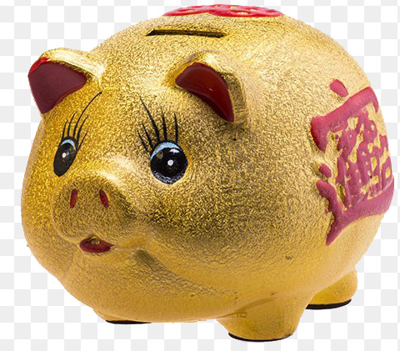
TIẾNG VIỆT
BÀI VIẾT 2: EM TIẾT KIỆM
1. Luyện tập.
Đề 1: Viết một đoạn văn kể chuyện em nuôi con heo đất.
Gợi ý:
+ Ai mua con heo đất (hoặc đồ vật đựng tiền tiết kiệm) cho em?
+ Hình dáng con heo đất đó thế nào?
+ Em cho heo đất ăn thế nào?
+ Tình cảm của em với con heo đất thế nào?
+ Nhờ nuôi heo đất, em đã làm được việc gì?

Slide 4
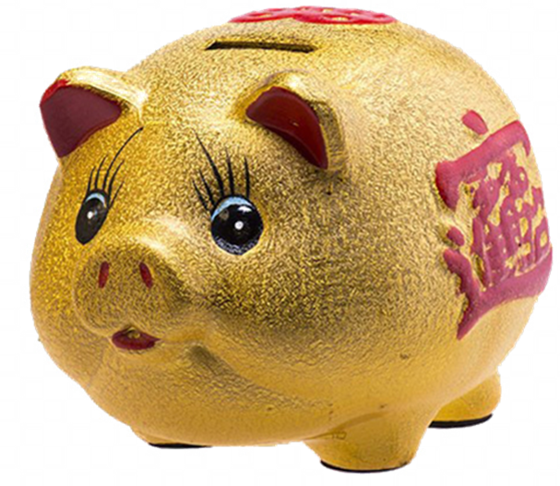
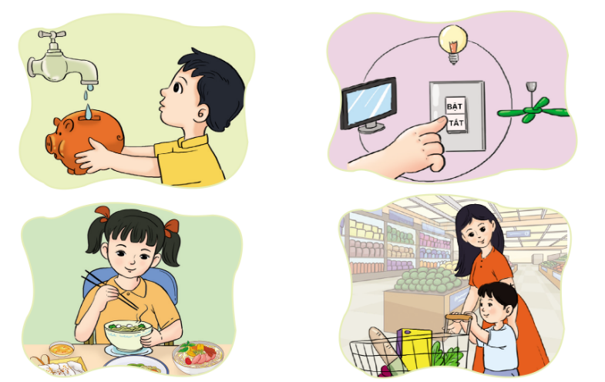


TIẾNG VIỆT
BÀI VIẾT 2: EM TIẾT KIỆM
1. Luyện tập.
Chọn 1 trong 2 đề sau.
1. Viết một đoạn văn kể chuyện em nuôi con heo đất.
2. Viết một đoạn văn kể chuyện em tiết kiệm điện, nước, thức ăn,...

Slide 5

TIẾNG VIỆT
BÀI VIẾT 2: EM TIẾT KIỆM
1. Luyện tập.
Đề 2. Viết một đoạn văn kể chuyện em tiết kiệm điện, nước, thức ăn,...
Gợi ý:
+ Ở nhà, ở trường và ở nơi công cộng, em tiết kiệm những gì?
+ Vì sao em phải tiết kiệm?
+ Em tiết kiệm như thế nào?
+ Kết quả tiết kiệm ra sao?

Slide 6
TIẾNG VIỆT
BÀI VIẾT 2: EM TIẾT KIỆM
2. Trao đổi bài viết trong nhóm.
- Chúng ta cùng thảo luận nhóm, kể chuyện trong nhóm. Các bạn trong nhóm góp ý chân tành cho bạn mình sau khi nghe bạn kể chuyện.
3. Trao đổi bài viết trước lớp
- Các nhóm cử đại diện kể trước lớp. Cả lớp cùng nghe và góp ý cho bạn điều chỉnh.

Slide 7
TIẾNG VIỆT
BÀI VIẾT 2: EM TIẾT KIỆM
4. Bài viết tham khảo.
Vào ngày sinh nhật bố mẹ đã tăng cho em một con heo đất. Con heo màu vàng rất đẹp, bụng nó tròn vo, nó có chiếc mũi hếch lên và miệng nó mỉm cười. Mỗi khi được bố mẹ cho tiền tiêu vặt hay tiền mua đồ dùng học tập còn thừa, em đều nhét vào lưng heo đất. Em rất thích heo đất vì heo rất dễ thương. Nhờ nuôi heo đất mà em đã tiết kiệm được tiền để mua quà tặng bố mẹ.

Slide 8
TIẾNG VIỆT
BÀI VIẾT 2: EM TIẾT KIỆM
4. Bài viết tham khảo.
Khi đọc sách, đọc thơ hay ca dao, có rất nhiều bài viết nói về sự vất vả để làm ra được lúa gạo phục vụ cho chúng ta hằng ngày. Vì vậy chúng ta không nên lãng phí thức ăn, lúa gạo. Khi ở nhà, ở trường hay ở nơi công cộng, mỗi khi ăn em đều lấy một lượng cơm, lượng thức ăn vừa đủ để đảm bảo mình có thể ăn hết. Tránh việc lấy quá nhiều để rồi lãng phí thức ăn. Nếu lạng phí thức ăn sẽ phụ công lao của bác nông dân đã làm ra hạt gạo, của người trồng rau, nuôi lợn, nuôi gà và của người đã cất công nấu nướng cho em.

Slide 9
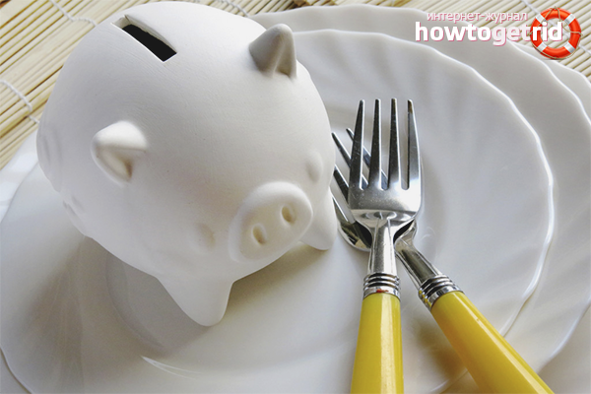


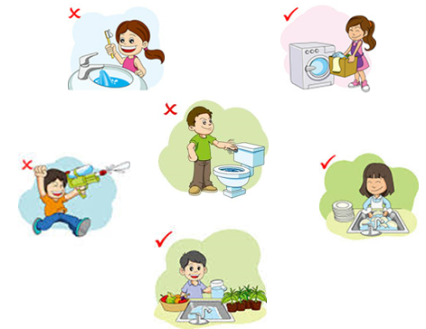
TIẾNG VIỆT
BÀI VIẾT: EM TIẾT KIỆM

Slide 10

XIN CHÂN THÀNH CẢM ƠN
QUÝ THẦY CÔ GIÁO VÀ CÁC EM
Notes:
10

